Slide 1








Математическая игра «МатемаУЧКА»

Slide 2

Здраствуйте друзья!!

Slide 3
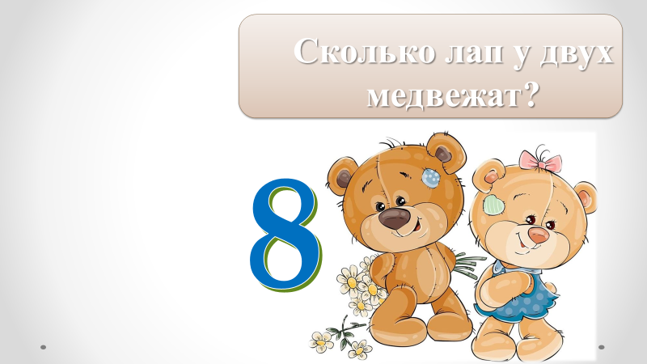

Slide 4


Slide 5
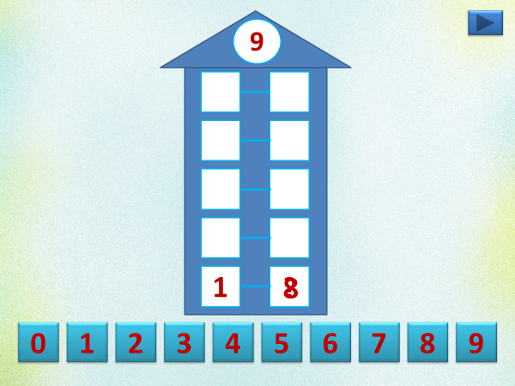
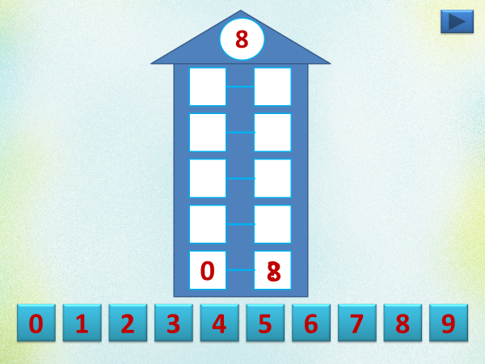
Игра «Заселим домик».

Slide 6
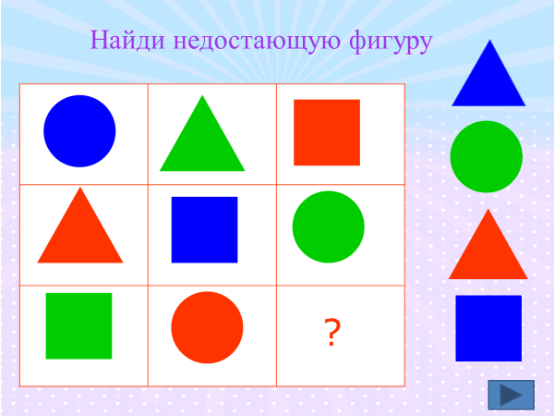
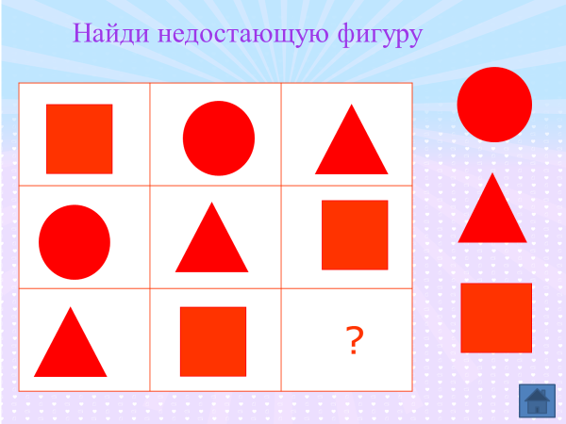
Игра «Найди недостающую фигуру?».

Slide 7
Игра «Ручеек»
Команда «Крестики»
Состав числа «6»
2 и 4,
1 и 5,
3 и 3
6 и 0.
Команда «Нолики»
Состав числа «7»
1 и 6,
3 и 4,
5 и 2,
7 и 0.

Slide 8
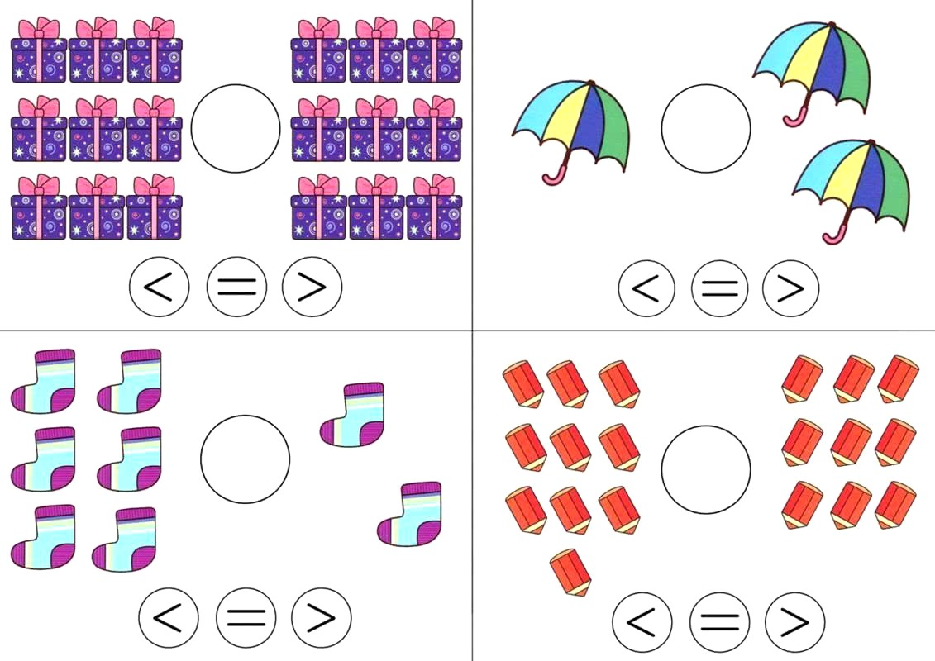

Slide 9
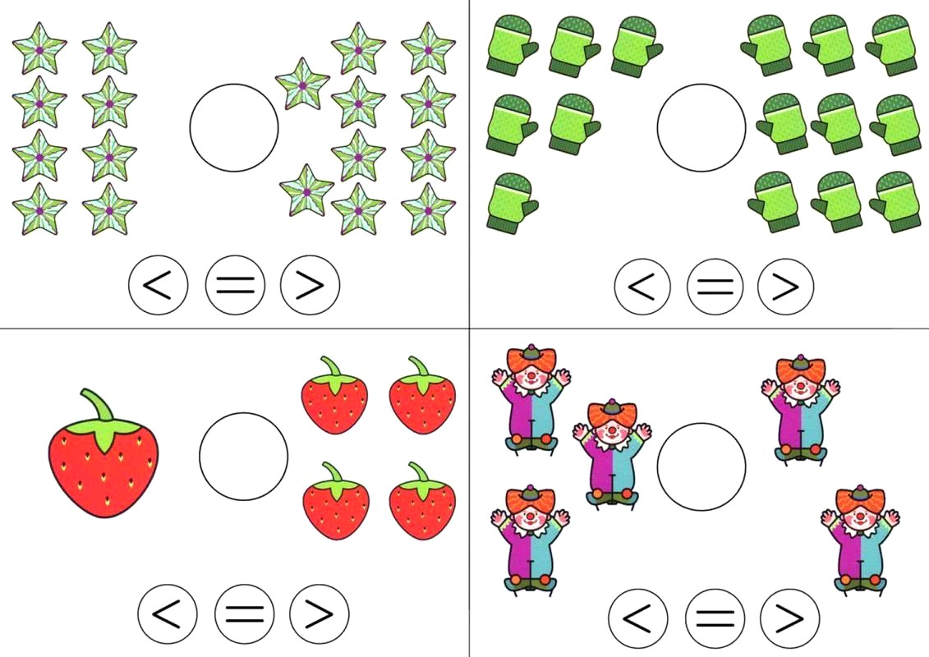

Slide 10
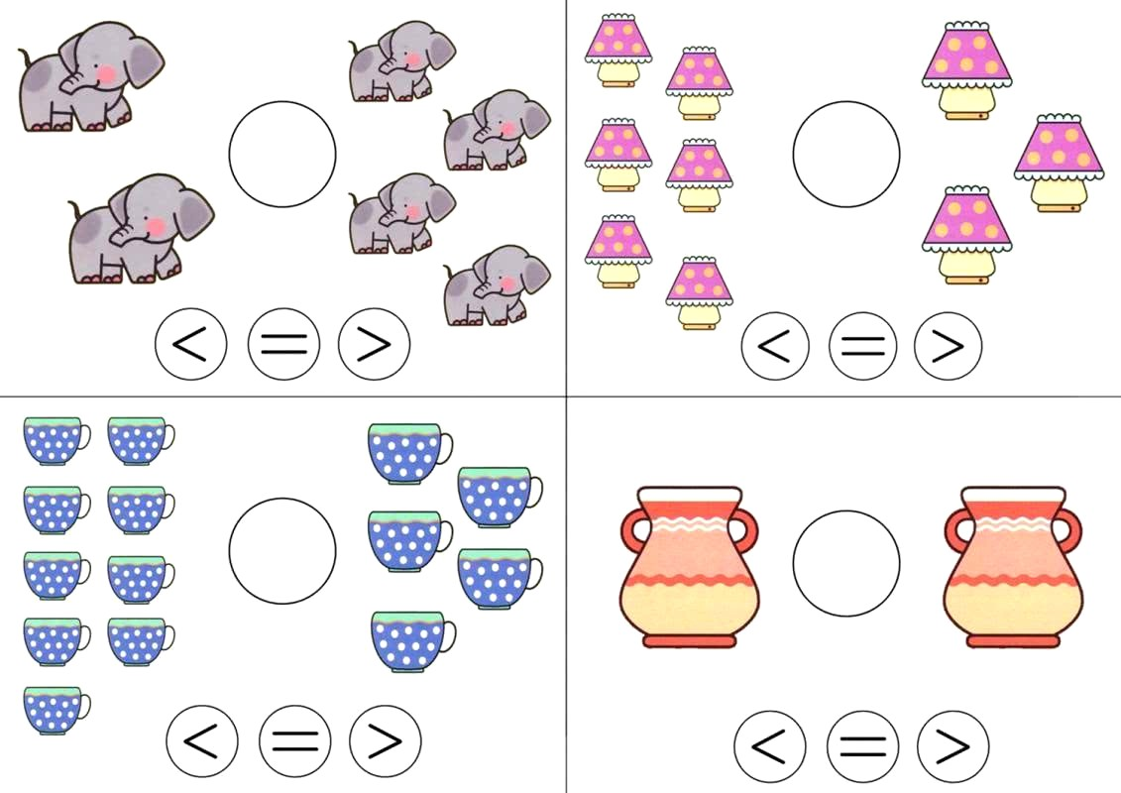

Slide 11
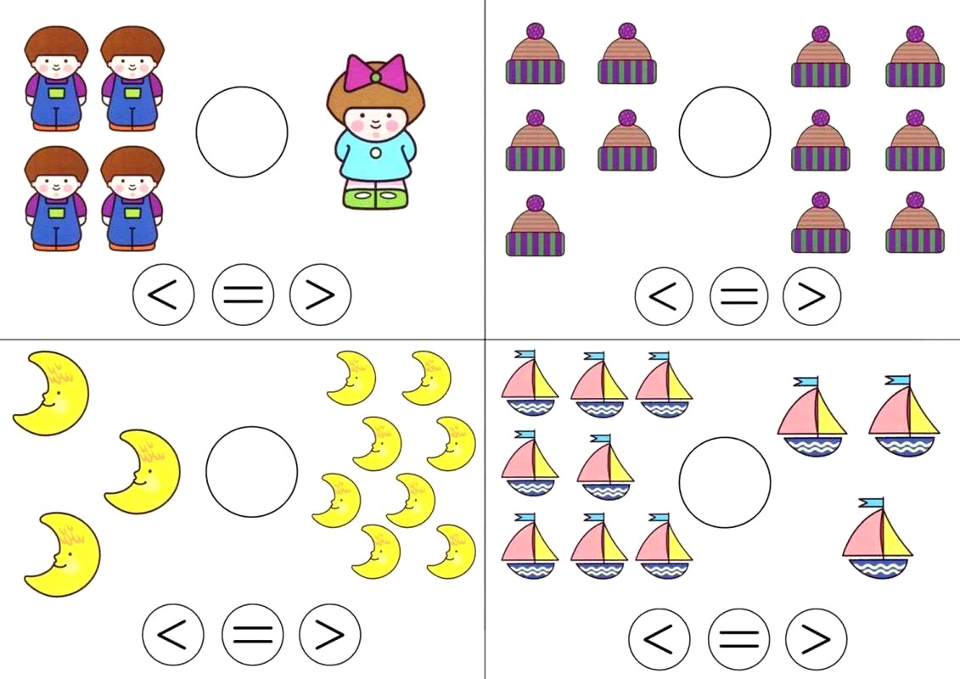

Slide 12
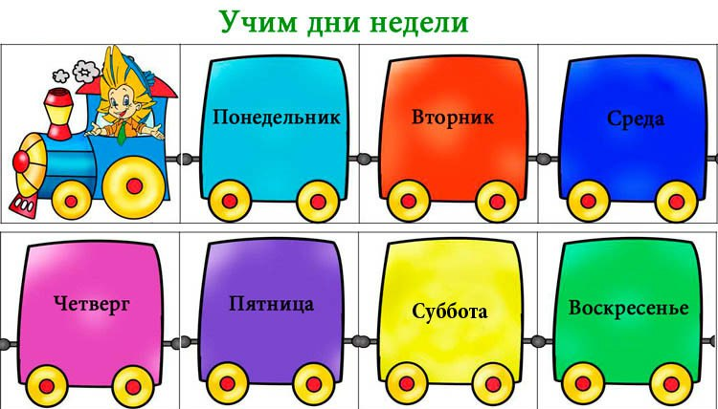

Slide 14
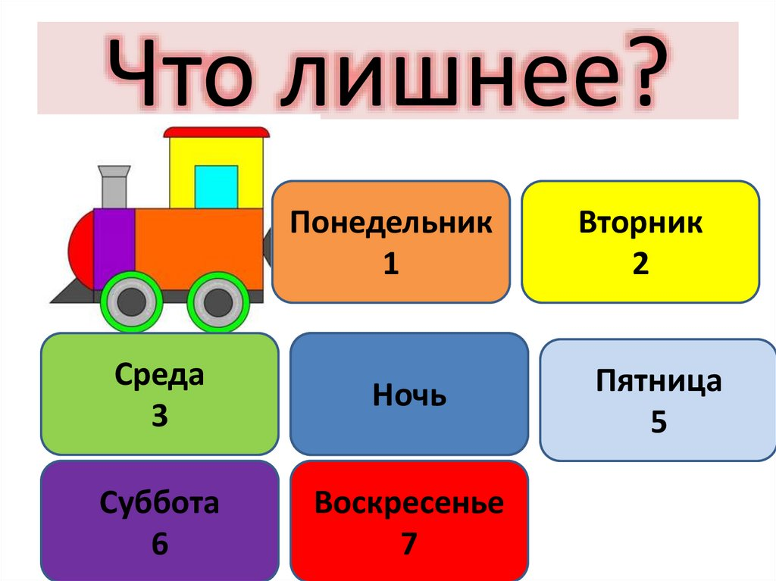

Slide 15
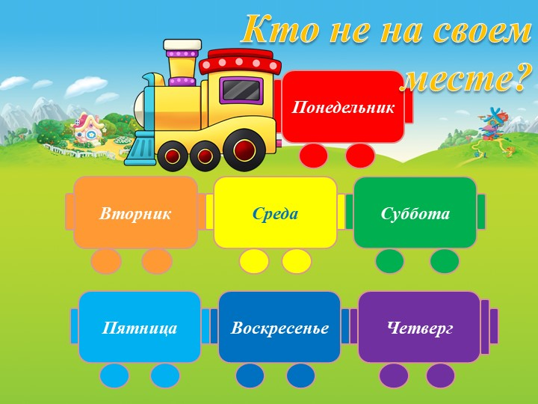

Slide 16
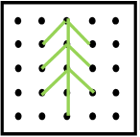
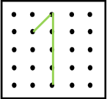
Игра «Цифры играют в прятки».
Математический планшет «Геоборд».

Slide 17
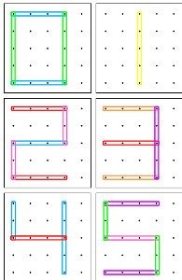

Slide 18
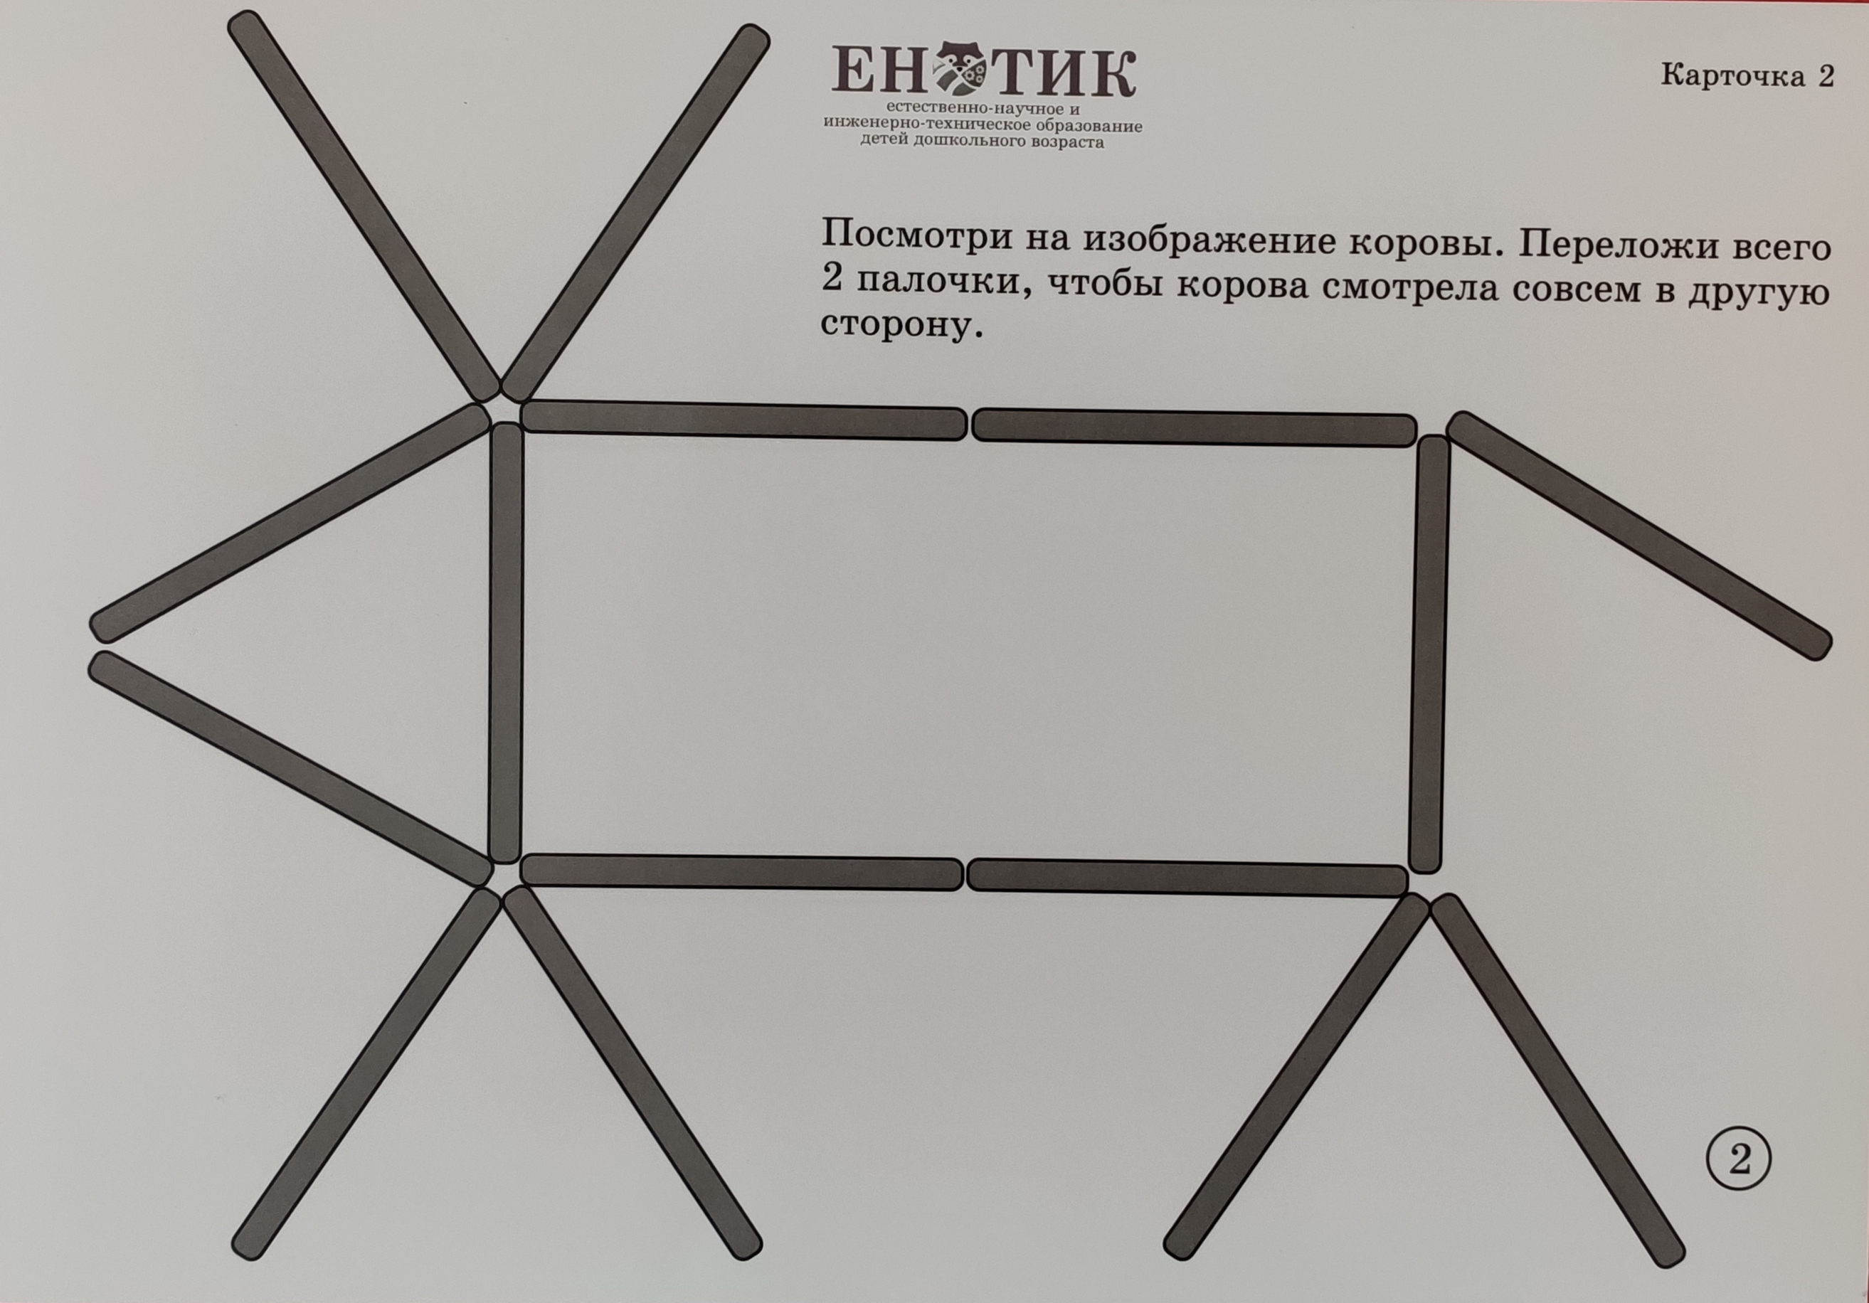
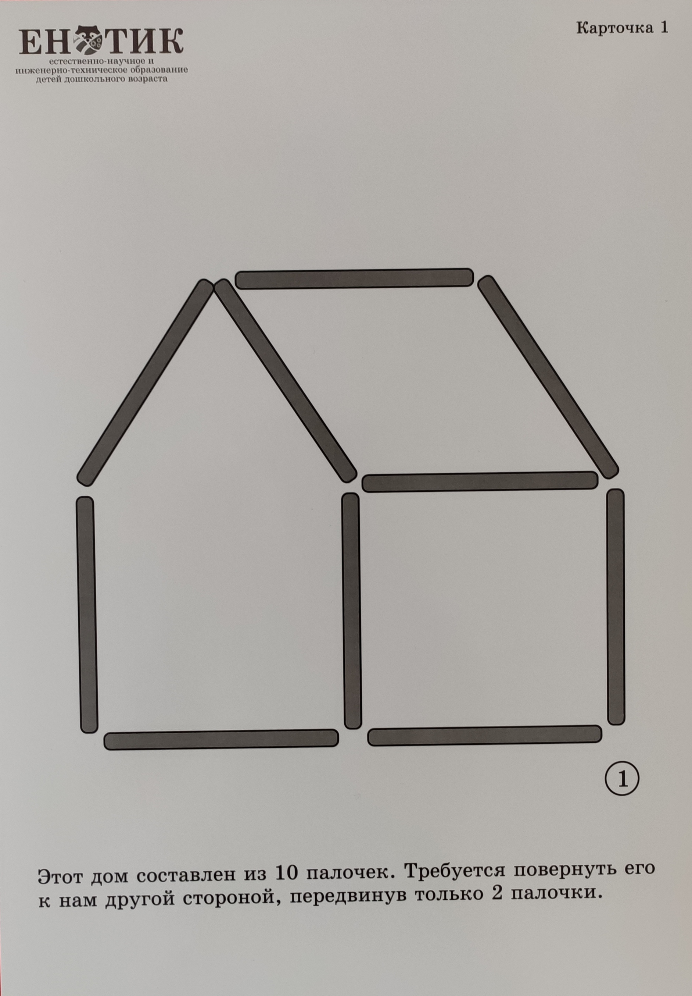
Игры со счетными палочками. Логика.

